Slide 1

Quan sát hình và đoán chủ đề được nhắc đến
Notes:
Giáo án của Thảo Nguyên (0979818956)

Slide 2
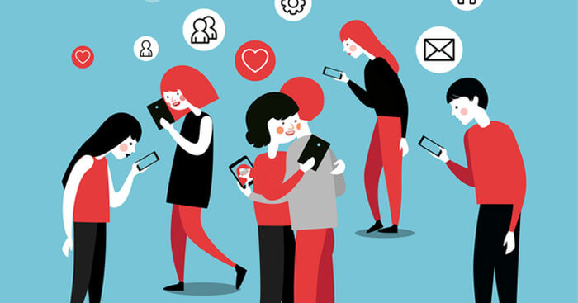
Notes:
Giáo án của Thảo Nguyên (0979818956)

Slide 3

Notes:
Giáo án của Thảo Nguyên (0979818956)

Slide 4
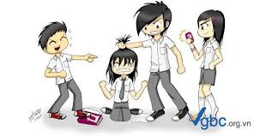
Notes:
Giáo án của Thảo Nguyên (0979818956)

Slide 5
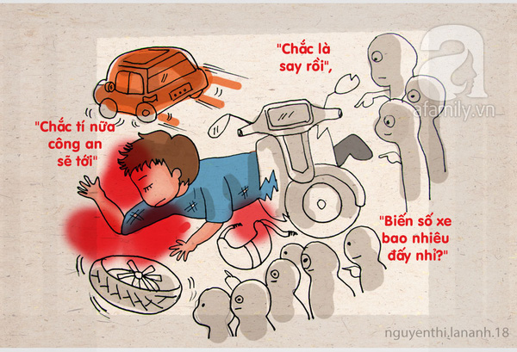
Notes:
Giáo án của Thảo Nguyên (0979818956)

Slide 6
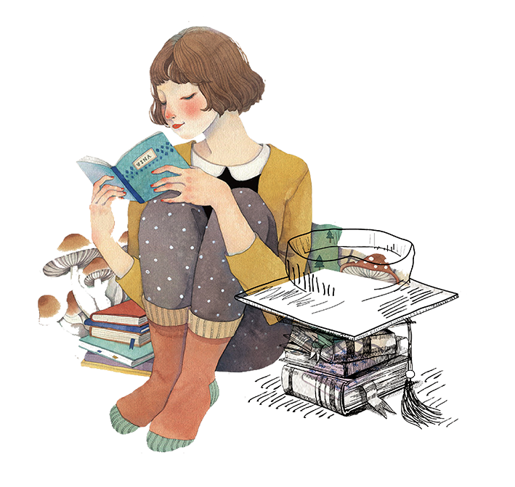



VIẾT BÀI VĂN
TRÌNH BÀY Ý KIẾN VỀ MỘT HIỆN TƯỢNG,
(VẤN ĐỀ)
MÀ EM QUAN TÂM
Notes:
Giáo án của Thảo Nguyên (0979818956)

Slide 7
I. Yêu cầu đối với bài văn trình bày ý kiến về một hiện tượng (vấn đề) mà em quan tâm
II. Phân tích bài viết tham khảo
III. Thực hành viết theo các bước
Notes:
Giáo án của Thảo Nguyên (0979818956)

Slide 8
I. Yêu cầu đối với bài văn trình bày ý kiến về một hiện tượng (vấn đề) mà em quan tâm
Dùng lí lẽ và bằng chứng để thuyết phục người đọc.
Thể hiện được ý kiến của người viết.
Nêu được hiện tượng (vấn đề) cần bàn luận.
Notes:
Giáo án của Thảo Nguyên (0979818956)

Slide 9
I. Yêu cầu đối với bài văn trình bày ý kiến về một hiện tượng (vấn đề) mà em quan tâm
VB Xem người ta kìa!
Bàn về vấn đề: Ý nghĩa về những cái chung của mọi người và cái riêng biệt của mỗi ngừời.
Thái độ của người viết: trân trọng, khẳng định sự đáng quý trong nét riêng của mỗi người.
VB Hai loại khác biệt
Bàn về vấn đề: Sự khác biệt có ý nghĩa, sự khác biệt làm nên giá trị riêng cũng như bản sắc của mỗi người.
Thái độ của người viết: phủ nhận sự khác biệt vô nghĩa, trân trọng, khẳng định giá trị của khác biệt có nghĩa.
Notes:
Giáo án của Thảo Nguyên (0979818956)

Slide 10
II. Phân tích bài viết tham khảo
“CÂU CHUYỆN ĐỒNG PHỤC”
HOẠT ĐỘNG NHÓM
Bài viết trình bày ý kiến về hiện tượng (vấn đề) gì? Nhờ đâu em nhận ra điều đó?
Người viết đồng tình hay phản đối hiện tượng (vấn đề)?
Người viết đưa ra những lí lẽ gì để bàn về hiện tượng (vấn đề)?
Những bằng chứng (dẫn chứng) nào được sử dụng?
Notes:
Giáo án của Thảo Nguyên (0979818956)

Slide 11
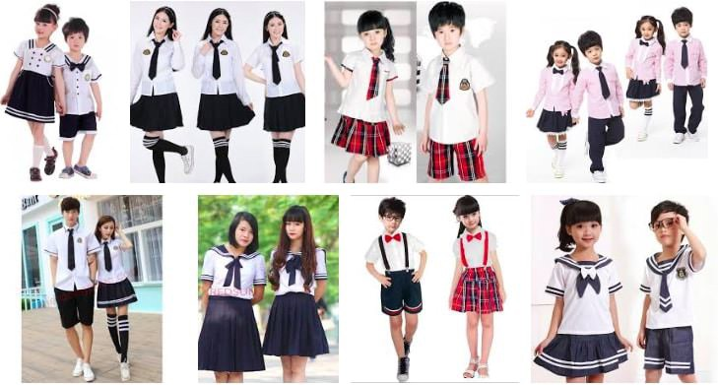
Bài viết trình bày ý kiến về hiện tượng (vấn đề) gì? Nhờ đâu em nhận ra điều đó?
Hiện tượng, vấn đề: Bàn về quy định học sinh mặc đồng phục khi đến trường.
Notes:
Giáo án của Thảo Nguyên (0979818956)

Slide 12
Phân tích ngữ liệu mẫu: “CÂU CHUYỆN ĐỒNG PHỤC”
Người viết đồng tình hay phản đối hiện tượng (vấn đề)?
Thái độ quan điểm của người viết: đồng tình với quy định mặc đồng phục đối với học sinh.
Người viết đưa ra những lí lẽ gì để bàn về hiện tượng (vấn đề)?
Đồng phục tạo ra vẻ đẹp hài hòa.
Đồng phục góp phần tạo nên bản sắc của từng trường.
Đồng phục xóa cảm giác về sự phân biệt giàu nghèo.
Đồng phục không làm mất đi cá tính của từng người.
Notes:
Giáo án của Thảo Nguyên (0979818956)

Slide 13
Những bằng chứng (dẫn chứng) nào được sử dụng?
Cảnh toàn trường tập trung, từ trên cao nhìn xuống
Ví dụ về đồng phục của mỗi trường
Dẫn chứng về hoàn cảnh của một số bạn trong lớp
Notes:
Giáo án của Thảo Nguyên (0979818956)

Slide 14

III. Thực hành viết theo các bước
CÁC BƯỚC
Trước khi viết
Viết bài
Chỉnh sửa bài viết
Notes:
Giáo án của Thảo Nguyên (0979818956)

Slide 15
III. Thực hành viết theo các bước
1. TRƯỚC KHI VIẾT
a. Lựa chọn đề tài: Hiện tượng (vấn đề) cần bàn là gì?
Chọn một trong các đề tài sau:
- Tôn trọng người khác và mong muốn được người khác tôn trọng.
- Thái độ đối với người khuyết tật
- Noi gương những người thành công
- Đánh giá khả năng của bản thân
- Hiện tượng bắt nạt trong trường học hiện nay.
Notes:
Giáo án của Thảo Nguyên (0979818956)

Slide 16

b. Tìm ý
Hiện tượng (vấn đề) gì được nêu để bàn luận?
Ý kiến của bản thân về hiện tượng (vấn để) như thế nào?
Cần đưa ra những lí lẽ gì để bàn về hiện tượng (vấn đề)?
Cần nêu những bằng chứng nào để làm sáng tỏ hiện tượng (vấn đề)?
Notes:
Giáo án của Thảo Nguyên (0979818956)

Slide 17
c. Lập dàn ý
- Mở bài: Giới thiệu hiện tượng (vấn đề) cần bàn luận.
- Thân bài: Ðưa ra ý kiến bàn luận.
+ Ý 1 (lí lẽ, bằng chứng)
+ Ý 2 (lí lẽ, bằng chứng)
+ Ý 3 (lí lẽ, bằng chứng)
+…
- Kết bài: Khẳng định lại ý kiến của bản thân.
Notes:
Giáo án của Thảo Nguyên (0979818956)

Slide 18
2. VIẾT BÀI
Chú ý:
- Mở bài: Chọn một trong hai cách:
+ Trực tiếp: Nêu thẳng hiện tượng
+ Gián tiếp: kể ngắn gọn một câu chuyện ngắn để giới thiệu hiện tượng (vấn đề).
- Thân bài: Mỗi ý trình bày thành một đoạn văn, có lí lẽ bằng chứng cụ thể.
+ Thể hiện rõ quan điểm của người viết.
+ Có thể kết hợp yếu tố biểu cảm, tự sự phù hợp
Notes:
Giáo án của Thảo Nguyên (0979818956)

Slide 19

3.CHỈNH SỬA BÀI VIẾT
Yêu cầu | Đạt | Không đạt
Nêu được hiện tượng (vấn đề) cần bàn luận
Thể hiện được ý kiến (tình cảm, thái độ, cách đánh giá,…) của người viết về hiện tượng (vấn đề)
Ðưa ra được những lí lẽ, bằng chứng để bài viết có sức thuyết phục.
Ðảm bảo các yêu cầu về chính tả và diễn đạt
Notes:
Giáo án của Thảo Nguyên (0979818956)

Slide 20

Luyện tập
Chọn một trong các đề tài sau:
- Tôn trọng người khác và mong muốn được người khác tôn trọng.
- Thái độ đối với người khuyết tật
- Noi gương những người thành công
- Đánh giá khả năng của bản thân
- Hiện tượng bắt nạt trong trường học hiện nay.
Notes:
Giáo án của Thảo Nguyên (0979818956)

Slide 21
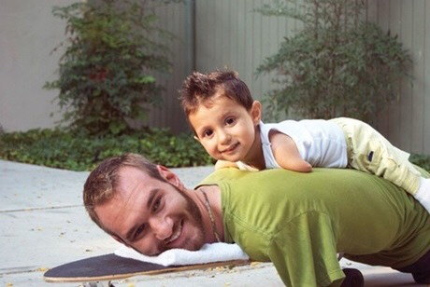
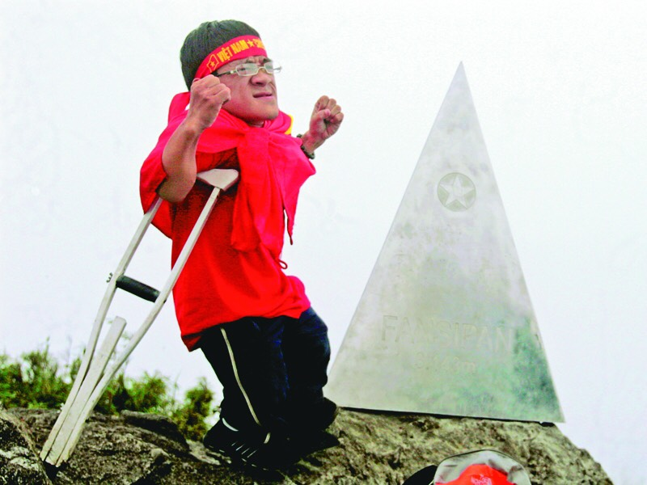
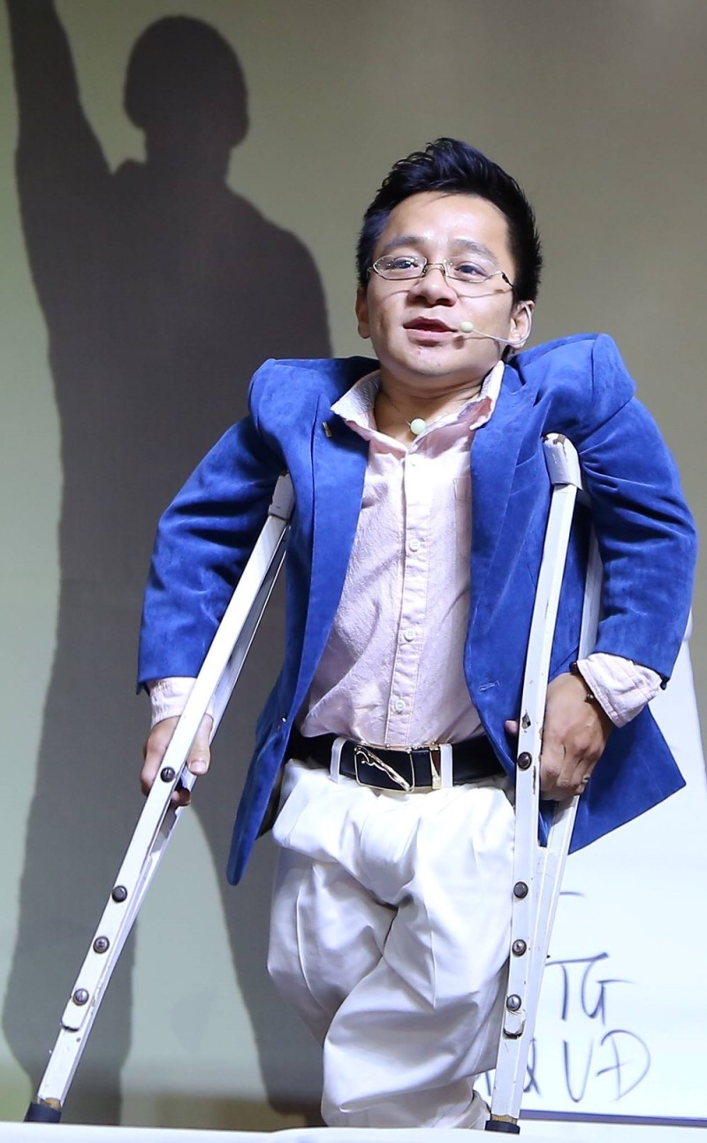
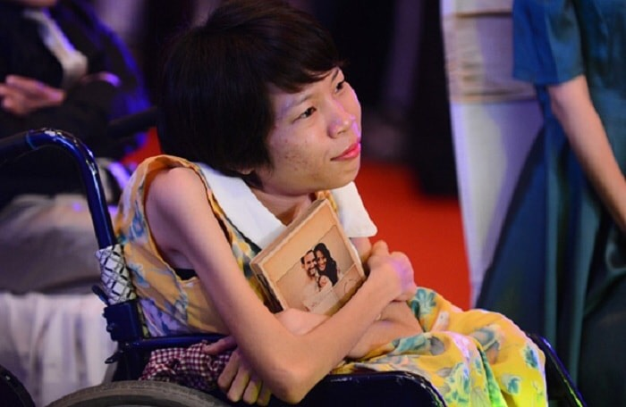
NHỮNG MẢNH ĐỜI KHÔNG MAY MẮN
Notes:
Giáo án của Thảo Nguyên (0979818956)

Slide 22
Thái độ đối với người khuyết tật
a. Tìm hiểu đề.
Kiếu bài: Nghị luận
Hiện tượng (vấn đề): Thái độ đối với người khuyết tật
b. Tìm ý
Thế nào là người khuyết tật?
Họ đã phải trải qua cuộc sống như thế nào?
Chúng ta cần có thái độ như thế nào đối với những người kém may mắn đó?
Notes:
Giáo án của Thảo Nguyên (0979818956)

Slide 23
Thái độ đối với người khuyết tật
Lí lẽ
Cần có thái độ đúng đắn
Không kì thị người khuyết tật
Không chê bai, cười đùa, nhạo báng người khuyết tật
Giúp đỡ, động viên, khích lệ họ trong điều kiện cho phép
Yêu thương, trân trọng cuộc sống của chính mình
Bằng chứng:
Mở rộng vấn đề: kể tên một số tấm gương khuyết tật vượt khó: Nguyễn Ngọc Kí…. Tấm gương 10 năm cõng bạn đến trường
Lên án, phê phán những con người có thái độ chưa tốt, chưa đúng
Bài học (thông điệp) em muốn nhắn gửi : “Hãy yêu thương những mảnh đời bất hạnh”
Notes:
Giáo án của Thảo Nguyên (0979818956)

Slide 24

Hiện nay chúng ta vẫn thường gặp những trường hợp hay vấn đề đáng quan tâm trong cuộc sống . Và trong tất cả những vấn đề cần quan tâm mà em đã từng trải nghiệm , thì đáng chú ý nhất là vấn đề về thái độ của mỗi chúng ta đối với những người tàn tật .
Trên đất nước tươi đẹp của chúng ta không phải ai sinh ra cũng có được một cuộc sống , một cơ thể lành mạnh , có những người mất đi sự may mắn ngay khi vừa mới chào đời , họ bị khuyết tật , cơ thể có khuyết điểm kì dị chẳng được giống với những người bình thường như chúng ta , họ có thể bị liệt một hay hai cánh tay , bị liệt ở chân khó có thể di chuyển và đi lại một cách dễ dàng . Chúng ta cảm thấy mình thật may mắn khi có được một cơ thể đầy đủ ít mắc khuyết điểm , vô cùng lành mạnh , nhưng không phải chỉ cảm thấy chúng ta may mắn mà còn phải thương những con người tàn tật đang cố gắng chống chọi lại với cuộc sống thiều thốn và khó khăn . Và như chúng ta

Slide 25
thường thấy thì trong xã hội thời buổi hiện nay của chúng ta có rất ít người rủ lòng thương , giúp đỡ những người tàn tật , đa số chủ yêu là khinh thường , mỉa mai và chê trách về những khuyết điểm kì dị của họ , không những thế còn nhẫn tâm chà đạp lên niềm tin , sự quyết tâm của họ . Họ đã không được may mắn như chúng ta , những khuyết yếu chẳng đáng có đó đã hành hạ cuộc sống của họ , và họ cần lắm ít nhất một lời động viên từ mọi người xung quanh , họ sẽ rất buồn , vô cùng buồn khi bị người khác chê trách hay nói là đồ tàn phế , đồ vô dụng . Thử nghĩ mà xem , nếu chúng ta cũng phải sống một cuộc sống khổ cực như họ mà bị coi là vô dụng , chẳng thể làm việc gì có ích thì cảm xúc của ta lúc đó sẽ buồn như thế nào , tuyệt vọng ra sao . Họ vẫn có cho mình một lòng tin rằng mình sẽ vượt qua tất cả bằng cách cố gắng . Chúng ta có thể thấy không phải ai khuyết tật cũng vô ích , xung quanh ta đều có những người hoàn cảnh tuy cực khổ , khó khăn , lam lũ , và lại còn tàn tật nhưng họ vẫn trở thành người có ích cho xã hội , góp phần vào công cuộc xây dựng đất nước , tiêu biểu nhất là hình ảnh của thầy Nguyễn Ngọc Kí , bị liệt

Slide 26
cả hai cánh tay từ nhỏ , hằng ngày thầy vẫn phải cố gắng rèn luyện , tập viết bằng chân , cho dù phải trải qua biết bao nhiêu lần bị chuột rút , nhờ vào lòng quyết tâm bên bỉ đó , thầy đã học xong đại học và trở thành thầy giáo uyên bác . Các bạn thấy đấy ai cũng có một khuyết điểm cá nhân , ngay cả ta cũng có nhưng không phải ai khuyết tật cũng vô dụng , hãy động viên giúp đỡ họ để họ có thêm niềm tin vượt qua khó khăn của cuộc sống .
Mỗi chúng ta phải luôn biết yêu thương , quan tâm, chia sẻ với người khác nhất là những người khuyêt tật để họ có thêm động lực vượt qua trở ngại, biết đâu những việc làm đó lại giúp chúng ta nhận lại yêu thương lúc ta gặp khó khăn , vậy nên ta phải luôn đối xử tốt với những người xung quanh mình nhất là những bạn học sinh đang ngồi trên ghế nhà trường cần phải biết điều này . Hãy cố gắng học tập tốt vâng lời ông bà cha mẹ thầy cô để mai này trở thành người có ích cho xã hội

Slide 27
Thank you!
Notes:
Giáo án của Thảo Nguyên (0979818956)

